Slide 1
TIẾNG VIỆT 1
Tập 1
Tuần 5
Bài 27: Ôn tập

Slide 2


Khởi động

Slide 3



Tìm nhà cho chú lùn
Tìm nhà cho chú lùn
Mỗi chú lùn mang một từ ngữ. Em hãy xếp các chú lùn vào ngôi nhà mang vần tương ứng với từ ngữ.

Slide 4



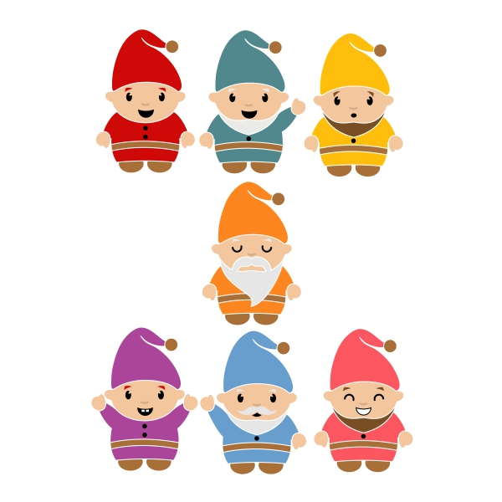

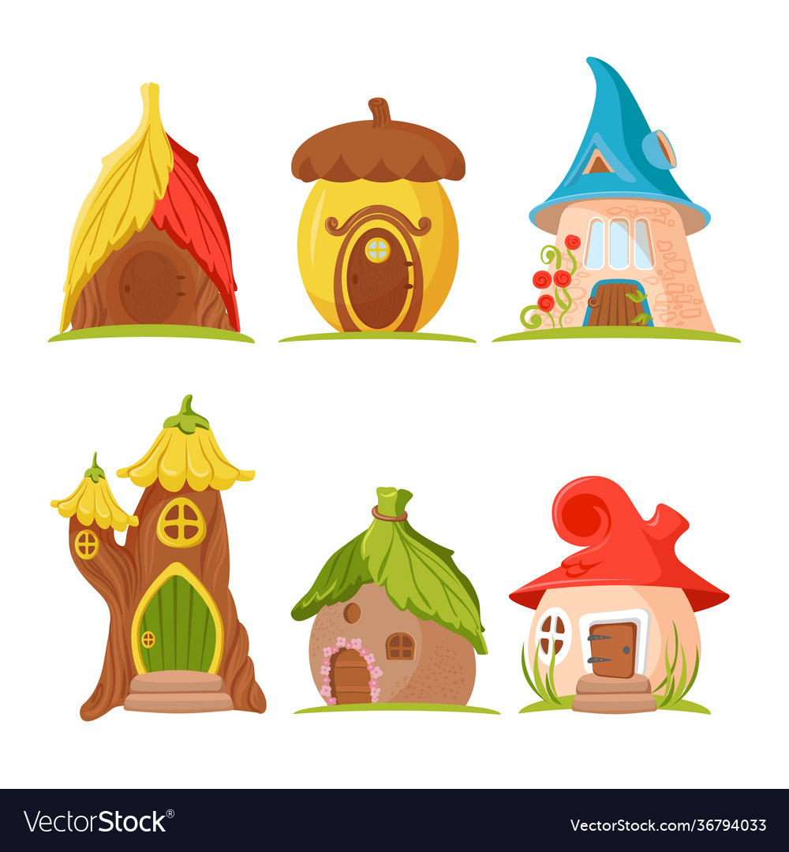
quế
rổ rá
sổ
si
cá quả
quạ
rễ
cá rô
Âm qu
Âm r
Âm s

Slide 5



Bài 27: Ôn tập

Slide 6
Tập đọc

Slide 7
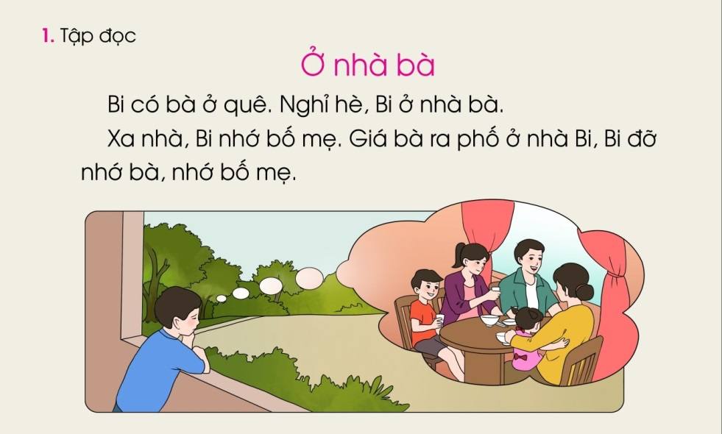

Slide 8
Luyện đọc từ
quê
nhà bà
giá
đỡ nhớ
nghỉ hè
xa nhà
ra phố

Slide 9
2
1
4
3

Slide 11
- Qua bài đọc em hiểu điều gì?
Bi rất yêu bà, yêu bố mẹ. Bi muốn sống cùng cả bà, cả bố mẹ, gia đình luôn bên nhau.

Slide 12
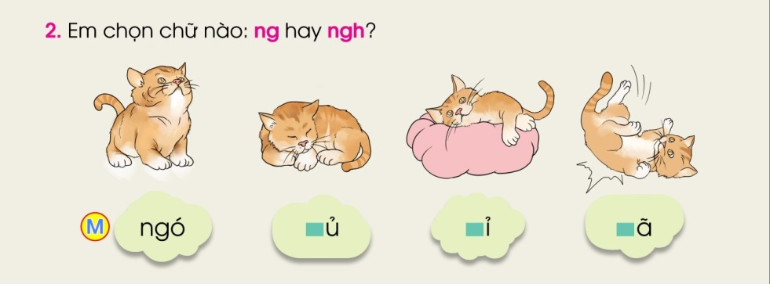
ng
ngh
ng

Slide 13
Tập chép

Slide 14
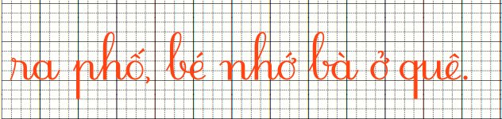
Tập chép

Slide 15
Hoc10 chúc các em học tốt!

